Slide 1
Қыздар Қазақстанның физикалық картасынан Қарағанды қаласын іздеп жатыр

Slide 2
География пәні топпен жұмыс жасауды қажет етеді

Slide 3
География сабағына 6 “А”сыныбы осылай қатысады

Slide 4
Біздің бір сабағымыз қабырға картасымен өткен емес

Slide 5
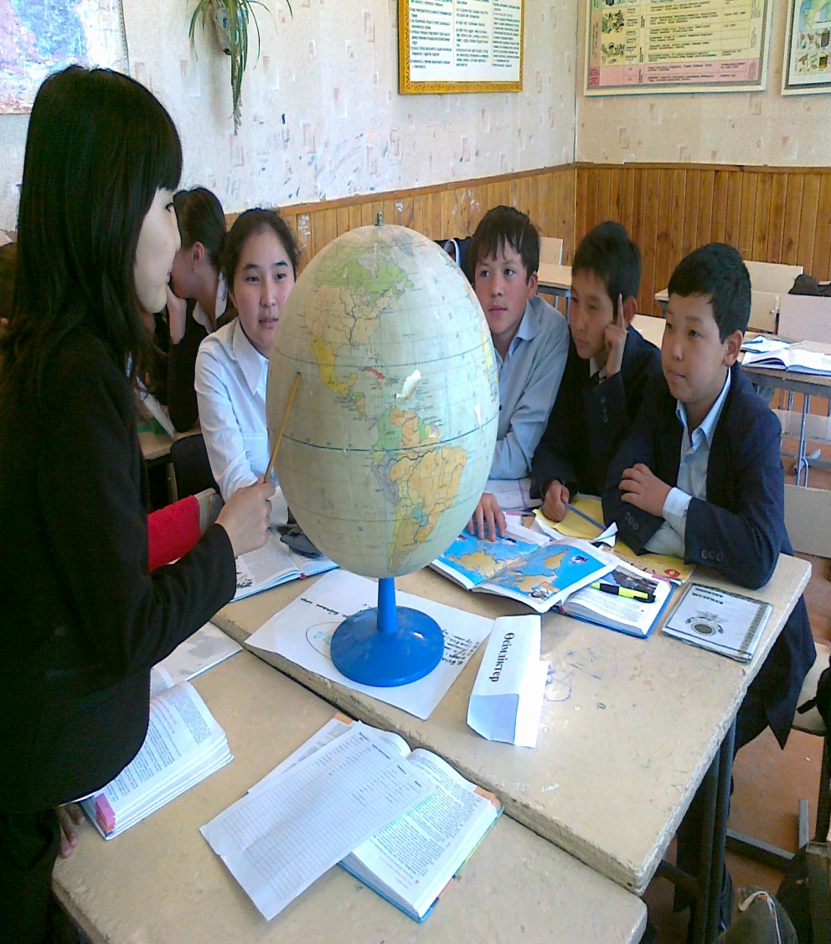
Оқушылардың глобуспен жұмыс жасаған кезі

Slide 6
Отряд “болашақ”

Slide 7
Қорытынды
Оқушылар өздері тұратын жердің табиғат жағдайлары мен халқы туралы ұғымды физикалық географияны оқу арқылы алды;
Қазақстанда және ғаламда болып жатқан оқиғалармен оқушыларды хабардар етіп отыратын география сабағы болып табылады;
География сабағы оқушыларға қатты ұнады, енді ол пән олардың сүйікті пәні болады деп ойлаймын;

